Slide 1
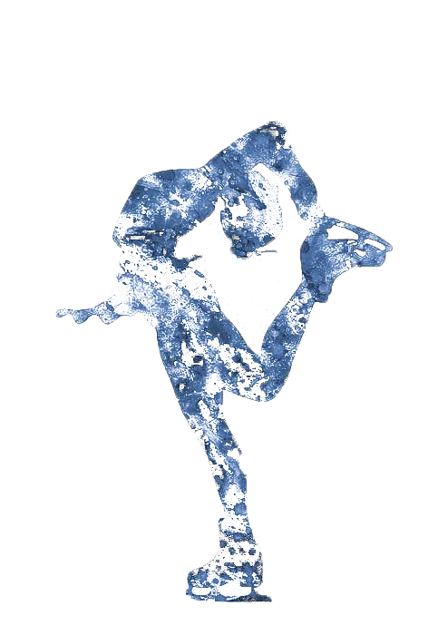

MHW1
Maria Navarria
27/03/2021

Slide 2
DESCRIZIONE DEL PROGETTO
Questa applicazione ha lo scopo di promuovere il palaghiaccio «ICE LAND», e di informare i visitatori su:
-STRUTTURA
-CORSI TENUTI
-ISTRUTTORI
-PREZZI(ABBONAMENTO/NOLEGGIO PATTINI)
Inoltre sarà presente una sezione dedicata alla registrazione degli allievi, che frequenteranno i suddetti corsi.

Slide 3
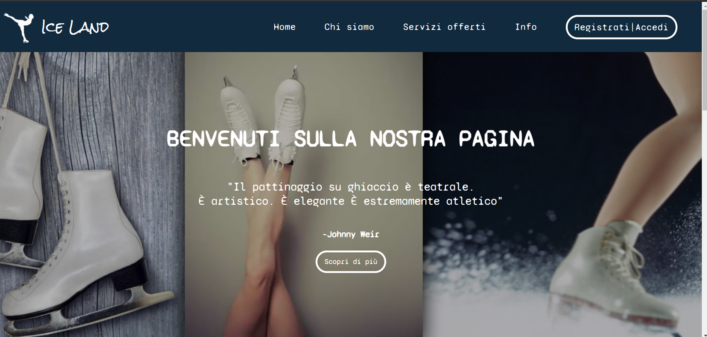
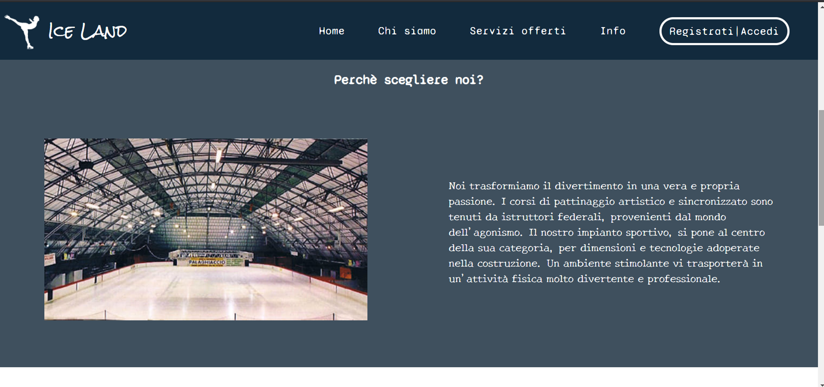
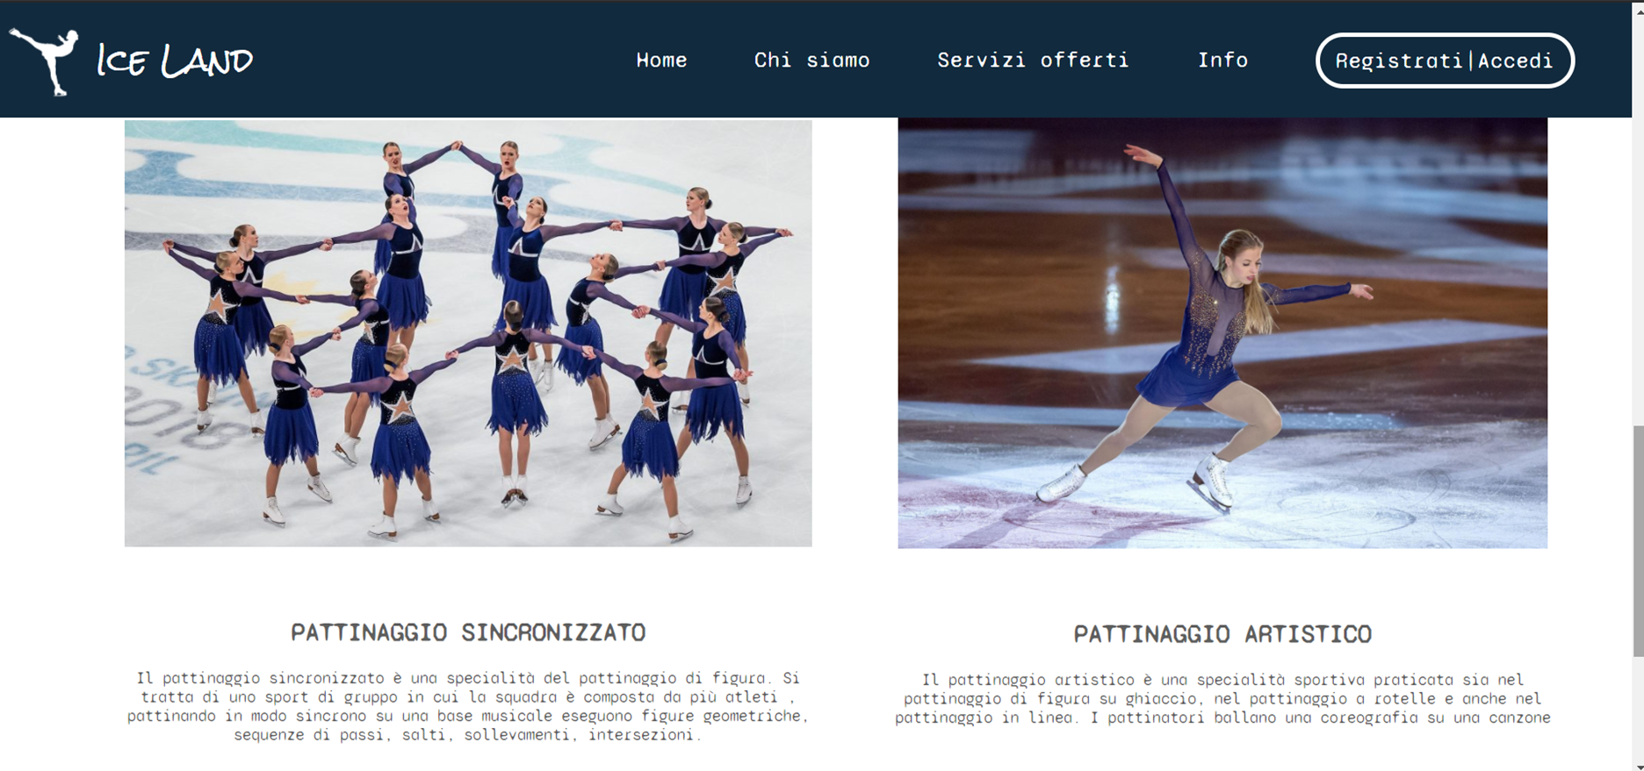
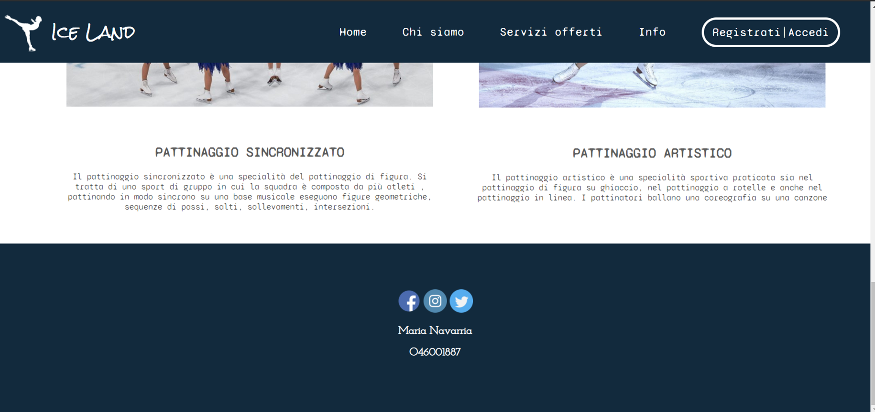

Slide 4

HEADER-NAV
<header>
<nav>
<div id= "logo">
<img src="pa.png" alt="">
Ice Land
</div>
<div id="comandi">
<a>Home</a>
<a>Chi siamo</a>
<a>Servizi offerti</a>
<a>Info</a>
<a class="tasto">Registrati|Accedi</a>
</div>
<div id="menu">
<div></div>
<div></div>
<div></div>
</div>
</nav>
<div id="intro">
<h1> BENVENUTI SULLA NOSTRA PAGINA</h1>
<p>"Il pattinaggio su ghiaccio è teatrale.
</br> È artistico.
È elegante È estremamente atletico"</p>
<h3>-Johnny Weir</h3>
<a class="tasto">Scopri di più</a>
</div>
</header>

Slide 5
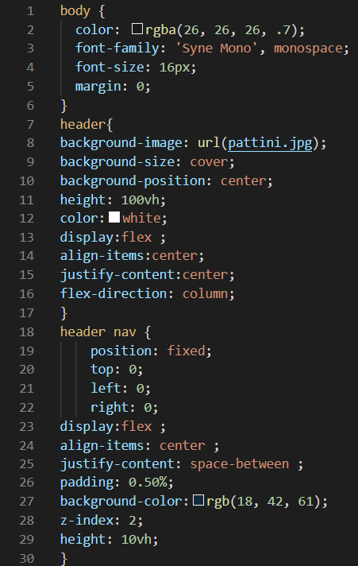
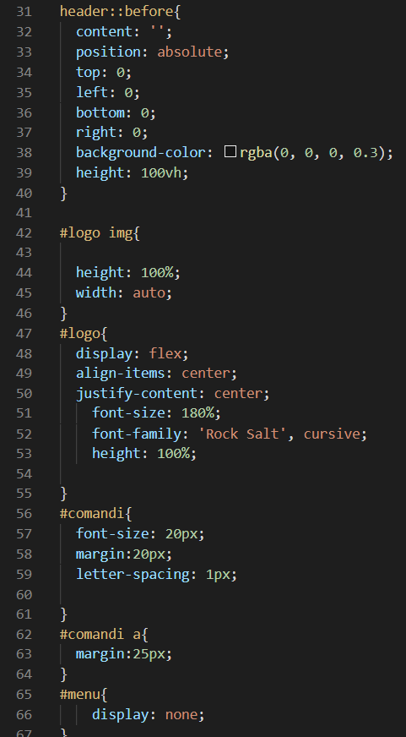
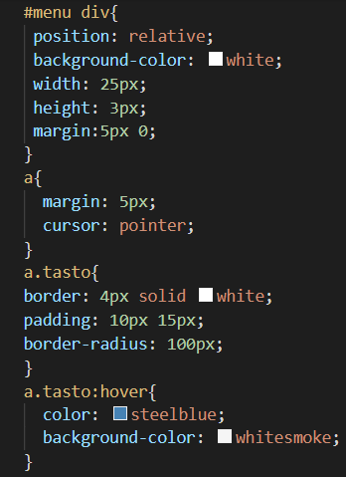
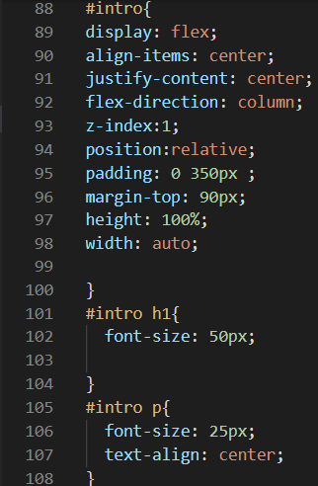
CSS

Slide 6
PRIMA SEZIONE
HTML
CSS
<section id="sezioneprincipale">
<h1>Perchè scegliere noi? </h1>
<div id="dett">
<div><img src="palabolo.jpg" alt="">
</div>
<div id=testoP>
<p>Noi trasformiamo il divertimento in una
vera e propria passione.
I corsi di pattinaggio artistico e sincronizzato
sono tenuti da istruttori federali,
provenienti dal mondo dell'agonismo.
Il nostro impianto sportivo, si pone al centro
della sua categoria, per dimensioni e tecnologie
adoperate nella costruzione.
Un ambiente stimolante vi trasporterà
in un'attività fisica
molto divertente e professionale.</p>
</div>
</div>
</section>
#sezioneprincipale{
background-color:rgb(63, 80, 94);
padding: 0.5%;
color: white;
}
#sezioneprincipale h1{
text-align: center;
}
#dett div{
padding: 5%;
}
#dett{
display: flex;
align-items:center;
justify-content: space-between;
text-align:left;
}
#testoP p{
font-size: 20px;
font-family: 'New Tegomin', serif
};
}

Slide 7
SECONDA SEZIONE
#sezionesecondaria img{
width: 100%;
height: auto;
}
#dettagli div{
flex:40%;
flex-grow: 1;
padding: 20px;
}
#dettagli{
display: flex;
align-items: center;
justify-content: space-between;
flex-direction: row;
width: 90%;
margin: auto;
}
#dettagli h1{
text-align: center;
}
#dettagli p{
text-align: center;
font-size: 15px;
}
#imm1 img{
width: 640px;
height: auto;
margin-top: 40px;
}
#imm2 img {
width: 605px;
height: auto;
padding-bottom: 20px
}
HTML
CSS
<section id="sezionesecondaria">
<div id="dettagli">
<div>
<div id="imm1"><img src="patt sincro.jpg" alt="">
</div>
<div id="text1">
<h1>PATTINAGGIO SINCRONIZZATO</h1>
<p>Il pattinaggio sincronizzato è una specialità del pattinaggio di figura.
Si tratta di uno sport di gruppo in cui la squadra è composta da più atleti ,
pattinando in modo sincrono su una base musicale eseguono figure geometriche, sequenze di passi, salti, sollevamenti, intersezioni.</p>
</div>
</div>
<div>
<div id="imm2">
<img src="patt art.jpg" alt="">
</div>
<h1>PATTINAGGIO ARTISTICO</h1>
<p>Il pattinaggio artistico è una specialità sportiva praticata sia nel pattinaggio di figura su ghiaccio,
nel pattinaggio a rotelle e anche nel pattinaggio in linea. I pattinatori ballano una coreografia su una canzone</p>
</div>
</div>
</section>

Slide 8
FOOTER
HTML
<footer>
<img src="face.png" alt="">
<img src="insta.png" alt="">
<img src="twitter.png" alt="">
<h3>Maria Navarria</h3>
<h3>O46001887</h3>
</footer>
CSS
footer{
font-family: 'Josefin Slab', serif;
background-color:rgb(18, 42, 61) ;
color: white;
padding: 80px;
text-align: center;
}
footer img{
width: 3%;
height: auto;
}
}

Slide 9
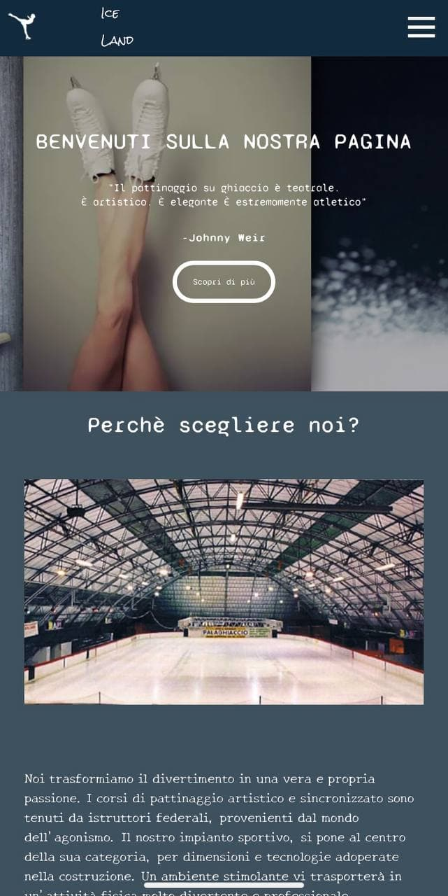
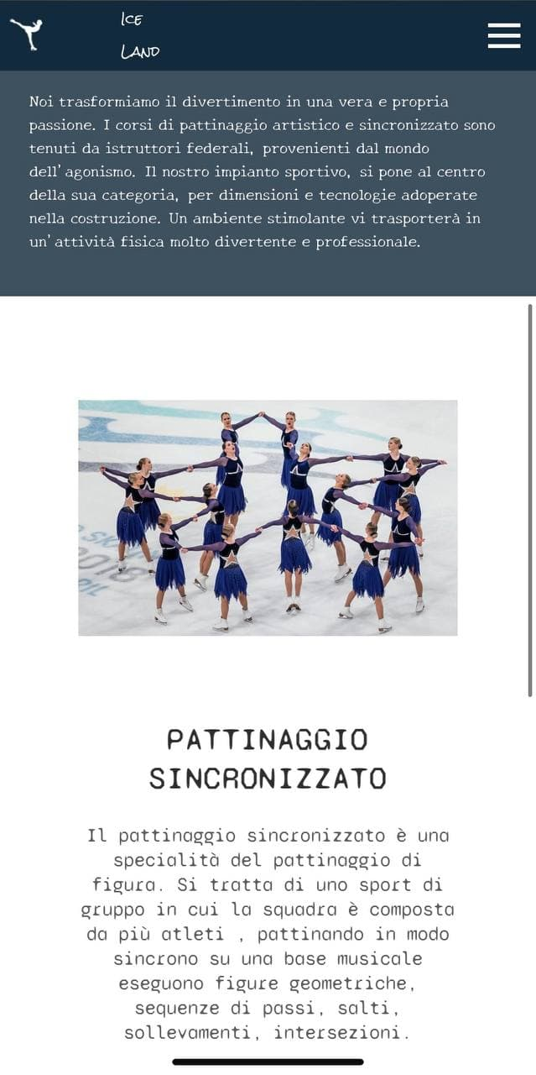
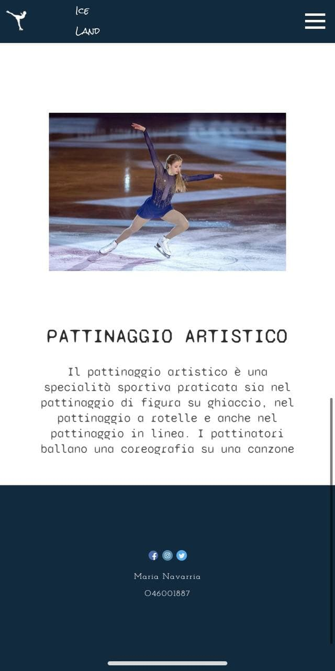

Slide 10
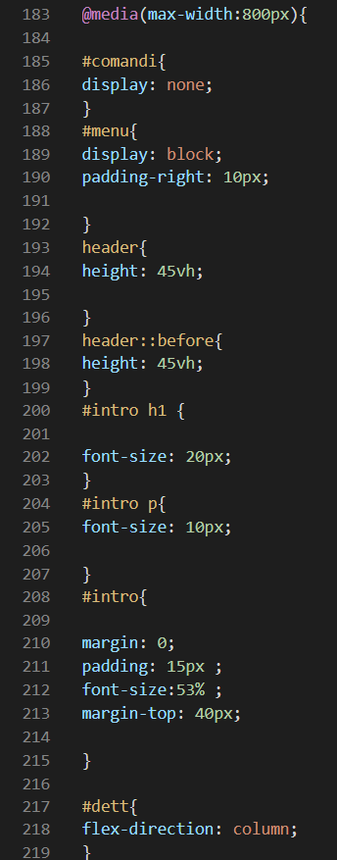
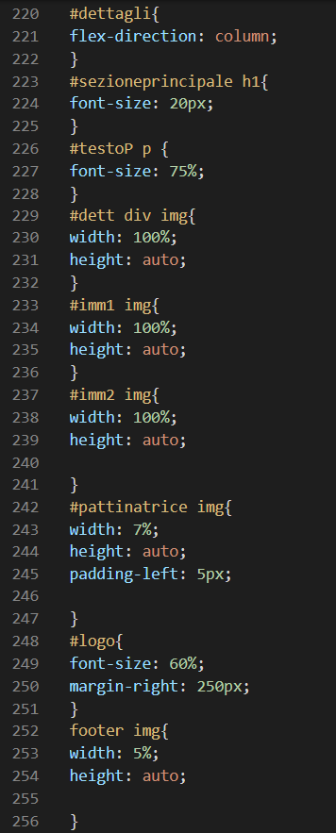
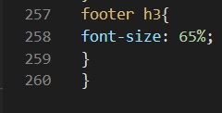
MOBILE

